Slide 1
1. Kafli – Hvað er hagfræði?
Hagfræði er félagsvísindagrein
  Fjallar um manninn sem hluta af samfélaginu
  Leitar leiða til að menn geti búið við sem mesta hagsæld
Hagfræði er venjulega skipt í tvennt:
  Þjóðhagfræðin fjallar um búskap þjóða/landa (macro eco.)
  Rekstrarhagfræði um rekstur fyrirtækja (micro eco.)
Mikilvægt að kunna skil á hagfræði þar sem hún hefur svo mikil áhrif á kjör og líf fólks
  Fólk verður að geta tekið réttar ákvarðanir sér til heilla

Slide 2
1. Kafli - Hugtök & Skilningur
Fullt af hugtökum sem geta verið framandi – Dæmi:
  Verðtrygging, verðbólga, kaupmáttur,…
  Stýrisvextir, gengisvísitala, verðbólguvæntingar,…
Gagnsæi efnahagsaðgerða er mjög mikilvægt – skilningur almennings skiptir máli.
  Hver eru t.d. áhrif vaxtarhækkanna á verðbólgu?
  Hverjar eru aukaverkanirnar af slíkum aðgerðum?

Slide 3
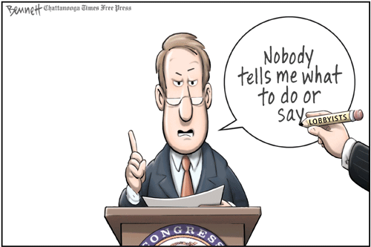
1. Kafli - Hagsmunaaðilar
Stjórnmálamenn, fjölmiðlamenn, hagfræðingar fjalla um hagfræði og eru sjaldnast allir á einu máli. Vinna jafnvel fyrir mismunandi hagsmunaaðila.
Dæmi um hagsmunaaðila:
  Samtök iðnaðarins (SI), Samtök fyrirtækja í sjávarútvegi (SFS), Kennarasambandið (KÍ)
  Olíufélögin, Neytendasamtökin, Félag Íslenskra bifreiðaeigenda, Náttúrusinnar

Slide 4
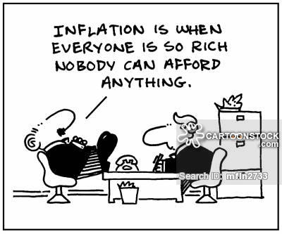
1. Kafli – Hver er orsökin?
Stjórnmálamenn og aðrir hafa oft mjög mismunandi skoðanir
  t.d. um orsakir verðbólgu. Sumir segja að ástæðan sé…
    …of miklar launahækkanir
    …gengi krónunnar fari lækkandi eða sé of lágt
    …auknar erlendar lántökur
    …almenn þennsla
    …halli á ríkissjóði (allt ríkisstjórninni að kenna)
Einkavæðing
  Sumir vilja meiri einkavæðingu, aðrir vilja hana minni

Slide 5
Rekstrarhagfræði vs Þjóðhagfræði
Rekstrarhagfræði
  Hagfræði smærri eininga
  Fjallar um framboð og eftirspurn einstakra vara
  Samkeppnismál á markaði (fákeppni – einokun – tvíkeppni…)
Þjóðhagfræði
  Fjallar um þjóðhagsstærðir
    Verðbólgu
    Hagvöxt
    Atvinnuleysi
    Sparnað
    Ríkið

Slide 6
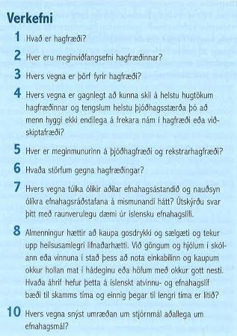
1. Kafli – Verkefni

